Slide 1
第5章 JavaBean编程技术
5

Slide 2
内容提要
◎ JavaBean的编写、调用方法以及JavaBean的属性
◎ JavaBean的特点以及如何使用JavaBean
◎ 常见的几种Bean的使用方法：表单Bean、页面Bean和共享Bean

Slide 3
组件技术概述
现在软件开发都已经转向了基于组件的开发，目前具备代表性的组件技术有微软的COM、COM+，有Sun的JavaBean和EJB（Enterprise Java Bean），另外还有CORBA（Common Object Request Broker Architecture，公共对象请求代理结构）。

Slide 4
组件和容器
容器是包含其它组件的组件。它们被用作组件的框架。例如，可视化的开发工具使你能拖放组件到容器中，这些容器能调整大小和位置。
软件组件模型描述了如何开发和使用组件。软件组件模型包括以下元素：
创造和使用组件的规范；
软件实现规范，为建造和使用组件提供一种具体的机制。
JavaBean规范将“软件组件”的概念引入到Java编程的领域。组件是自包含的、可重用的软件单元；而JavaBean组件，则可以使用可视的应用程序开发工具，可视地将它们编写到Java程序中。JavaBean规范为Java开发人员提供了一种“组件化”其Java类的方法。

Slide 5
Bean开发工具
JavaSoft，开发Java系列开发工具的公司，开发了BDK (Bean开发工具)。 BDK可供开发者自由地使用，适用于Windows 2000、XP、2003、以及Solaris 2.4和2.5。
其它用于Bean开发的各种工具，常用的有7个。
Sun MicroSystems公司的JavaPlan；
Sun MicroSystems公司的Java Studio；
Sun MicroSystems公司的Java Workshop ；
IBM的Visual Age for Java ；
Symantec的Visual Café for Java ；
微软公司的Visual J++；
Boland公司的Jbuilder。

Slide 6
JavaBean简介
JavaBean是一种软件组件模型。它与其它软件对象相互作用，决定如何建立和重用软件组件。这些可重用软件组件被称之为Bean。Bean使用现有的Bean帮助开发新的计划，进而，建立它们之间的关系。
在Sun公司的Java Bean规范的定义中，Bean的正式说法是：“Bean是一个基于Sun公司的JavaBean规范的、可在编程工具中被可视化处理的可复用的软件组件”。
JavaBean是基于Sun公司的JavaBean规范的，可在编程工具中被可视化处理的可复用的软件组件。因此JavaBean具有4个基本特性：（1）独立性（2）可重用性（3）在可视化开发工具中使用（4）状态可以保存

Slide 7
JavaBean编程
JavaBean分成可视组件和非可视组件。在JSP中主要使用非可视组件，对于非可视组件，不必去设计它的外观，主要关心它的属性和方法。

Slide 8
JavaBean的特点
编写JavaBean就是编写一个Java类，所以只要会写类就能编写一个Bean，一个完整JavaBean在类的命名上需要遵守4点。
1. 如果类的成员变量的名字是xxx，那么为了更改或获取成员变量的值，在类中使用两个方法：
getXxx()，用来获取属性xxx。
setXxx()，用来修改属性xxx。
2. 对于boolean类型的成员变量，允许使用is代替get和set。
3. 类中方法的访问属性必须是public的。
4. 类中如果有构造方法，那么这个构造方法也是public的，并且是无参数的。

Slide 9
JavaBean页面指令
在JSP中专门提供三个页面指令来和JavaBean交互，分别是jsp:useBean指令、jsp:setProperty指令和jsp:getProperty指令。
jsp:useBean指令指定JSP页面中包括的JavaBean，具体的语法格式为：
<jsp:useBean id="beanid" scope="page|request|session|application"
class="package.class"/>
其中，id是当前页面中引用JavaBean的名字，JSP页面中的Java代码将使用这个名字来访问JavaBean。scope：指定JavaBean的作用范围，可以取4个值。
page：JavaBean只能在当前页面中使用。在JSP页面执行完毕后，该JavaBean将会被进行垃圾回收。
request：JavaBean在相临的两个页面中有效。
session：JavaBean在整个用户会话过程中都有效。
application：JavaBean在当前整个Web应用的范围内有效。

Slide 10
编写JavaBean
package Bean;
import java.io.*;
public class j5_01 {
int radius;
public j5_01() {
radius=1;
}
public int getRadius(){
return radius;
}
public void setRadius(int newRadius){
radius=newRadius;
}
public double circleArea() {
return Math.PI*radius*radius;
}
public double circlLength(){
return 2.0*Math.PI*radius;
}
}

Slide 11
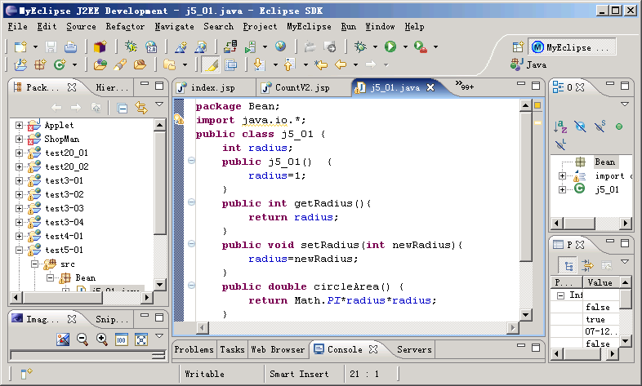

Slide 12
使用JavaBean
<%@ page contentType="text/html;charset=GB2312" %>
<HTML><BODY>
<jsp:useBean id="girl" class="Bean.j5_01" scope="page" >
</jsp:useBean>
<%
girl.setRadius(100);
%>
<P>圆的半径是：
<%=girl.getRadius()%>
<P>圆的周长是：
<%=girl.circlLength()%>
<P>圆的面积是：
<%=girl.circleArea()%>
</BODY></HTML>

Slide 13
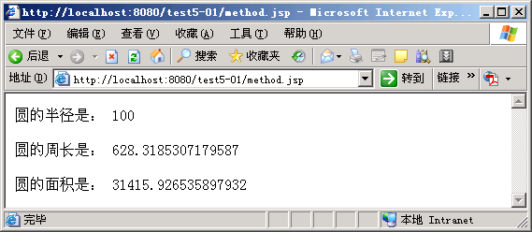

Slide 14
调用JavaBean方法二
<%@ page contentType="text/html;charset=GB2312" %>
<%@ page import="Bean.j5_01"%>
<HTML><BODY>
<%
J5_01 girl = new j5_01();
%>
<%
girl.setRadius(100);
%>
<P>圆的半径是：
<%=girl.getRadius()%>
<P>圆的周长是：
<%=girl.circlLength()%>
<P>圆的面积是：
<%=girl.circleArea()%>
</BODY></HTML>

Slide 15
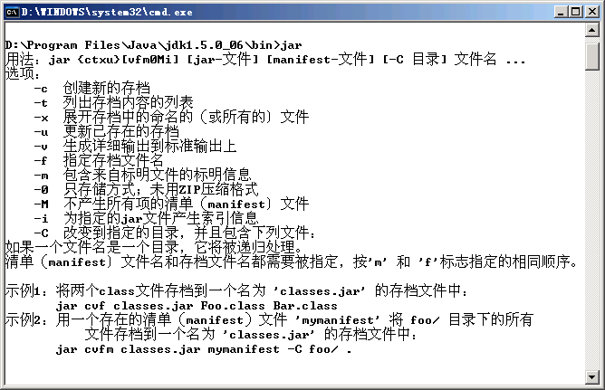
JAR命令
可以利用JAR命令将许多的Class文件打包成jar文件，提供给别的开发者使用。JAR命令的说明如图5-3所示

Slide 16
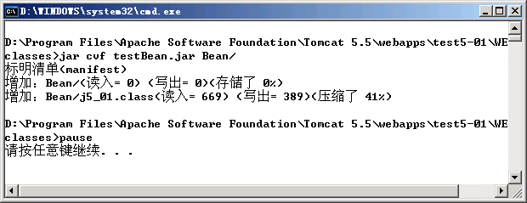
JAR命令
使用的命令为“jar cvf testBean.jar Bean/”，执行结果

Slide 17
带属性的JavaBean
package sample;
public class j5_02{
private String sample1 = "Start value1";
private String sample2 = "Start value2";
public String getSample1() {
return sample1;
}
public void setSample1(String newValue) {
if(newValue != null) {
sample1 = newValue;
}
}
public String getSample2() {
return sample2;
}
public void setSample2(String newValue) {
if(newValue != null) {
sample2 = newValue;
}
}
}

Slide 18
修改JavaBean的属性方法一
<%@ page contentType="text/html;charset=gb2312"%>
<HTML>
<jsp:useBean id="myBean1" scope="page" class="sample.j5_02"/>
<BODY>
<HR>
调用jsp:setProperty之前的值：
<jsp:getProperty name="myBean1" property="sample1"/>
<p>
<jsp:setProperty name="myBean1" property="sample1" value="hh"/>
调用jsp:setProperty之后的值：
<jsp:getProperty name="myBean1" property="sample1"/><BR>
<HR>
调用jsp:setProperty之前的值：
<jsp:getProperty name="myBean1" property="sample2"/>
<p>
<jsp:setProperty name="myBean1" property="sample2" value="hh"/>
调用jsp:setProperty之后的值：
<jsp:getProperty name="myBean1" property="sample2"/>
</BODY>
</HTML>

Slide 19
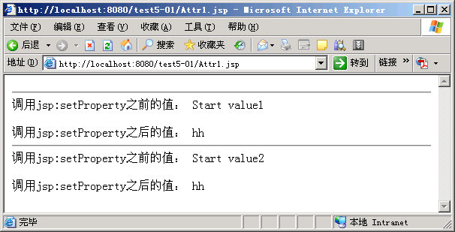

Slide 20
修改JavaBean的属性方法二
<%@ page contentType="text/html;charset=gb2312"%>
<HTML> <BODY>
<FORM action="" Method="post" >
<P>输入1:
<Input type=text name="sample1">
<P>输入2：
<Input type=text name="sample2">
<Input type=submit value="提交">
</FORM>
<jsp:useBean id="myBean1" scope="page" class="sample.j5_02"/>
<HR>
<jsp:setProperty name="myBean1" property="*"/>
<jsp:getProperty name="myBean1" property="sample1"/><BR>
<jsp:getProperty name="myBean1" property="sample2"/>
<p>
</BODY></HTML>

Slide 21
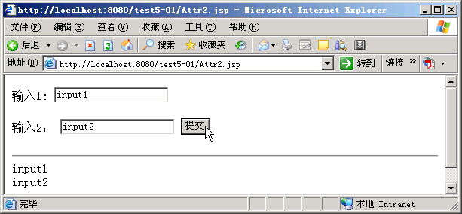

Slide 22
修改JavaBean的属性方法三
<%@ page contentType="text/html;charset=gb2312"%>
<HTML> <BODY>
<FORM action="" Method="post" >
<P>输入1:
<Input type=text name="sample1">
<P>输入2：
<Input type=text name="sample2">
<Input type=submit value="提交">
</FORM>
<jsp:useBean id="myBean1" scope="page" class="sample.j5_02"/>
<HR>
<jsp:setProperty name="myBean1" property="sample1" param="sample1" />
<jsp:setProperty name="myBean1" property="sample2" param="sample2" />
<jsp:getProperty name="myBean1" property="sample1"/><BR>
<jsp:getProperty name="myBean1" property="sample2"/>
</BODY></HTML>

Slide 23
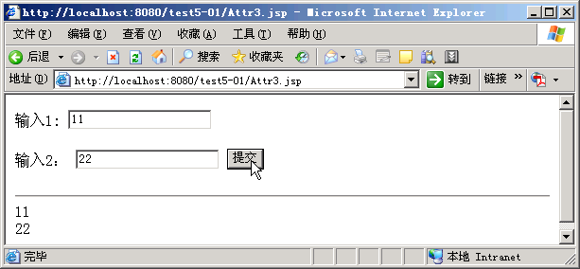

Slide 24
字符重新编码
public String getSample1() {
try{
bype b[] = sample1.getBytes("ISO-8859-1");
sample1 = new String(b);
return sample1;
}
catch(Exception e){
return sample1;
}
}

Slide 25
常见的几种Bean使用方法
在实际使用中，有几种常用的Bean，比如：表单Bean、页面Bean以及共享Bean，在共享Bean中主要包括：请求Bean、会话Bean以及应用程序Bean。

Slide 26
表单Bean
package std; //封包
import java.io.*; //引入包
public class FormBean implements Serializable //最好实现Serializable接口
{
//属性声明，都用private修饰
private int id=0;
private String nickname="";
//公开的属性
public void setId(int id)
{
this.id=id;
}
public int getId()
{
return id;
}
public void setNickname(String name)
{
this.nickname=name;
}
public String getNickname()
{
return nickname;
}
}

Slide 27
表单Bean使用方法
<form action="" method="post">
id:<input type=text name="id"><br>
nickname:<input type=text name="nickname"><br>
<input type=submit value="submit"/>
</form>
<jsp:useBean id="st" class="std.FormBean"/>
<jsp:setProperty name="st" property="*"/>
<hr/>
<jsp:getProperty name="st" property="id"/><br>
<jsp:getProperty name="st" property="nickname"/>

Slide 28
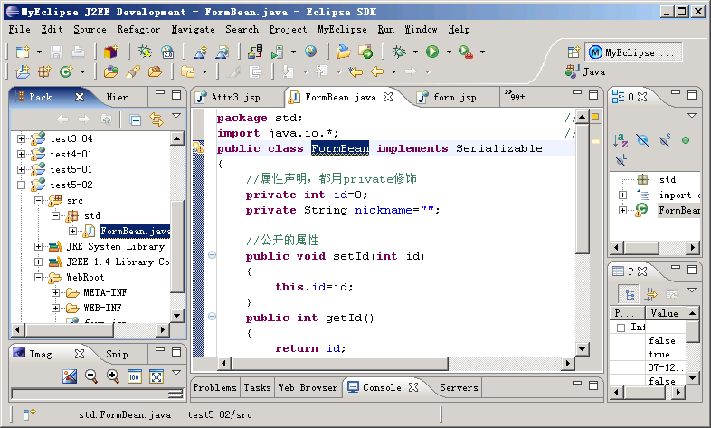

Slide 29
表单Bean使用方法
<form action="" method="post">
myid:<input type=text name="myid"><br>
mynickname:<input type=text name="mynickname"><br>
<input type=submit value="submit"/>
</form>
<jsp:useBean id="st" class="std.FormBean"/>
<jsp:setProperty name="st" property="id" param="myid"/>
<jsp:setProperty name="st" property="nickname" param="mynickname"/>
<hr/>
<jsp:getProperty name="st" property="id"/><br>
<jsp:getProperty name="st" property="nickname"/>

Slide 30
页面Bean
页面bean为JSP保留数据，不实现应用程序流中的任何功能。在JSP和Servlet之间，有四种不同的范围值
范围级别 | 所影响的API | 注释
页面page | 服务方法中的本地变量 | 只用于正在处理的Servlet，无法通过这些方法在JSP和Servlet之间共享数据
请求request | request.setAttribute(key,obj) request.getAttribute(key) | 用于正在处理的Servlet和接受转发控制的Servlet或JSP
会话session | session.setAttribute(key,obj) session.getAttribute(key) | 用于相同范围内的任何Servlet或JSP。
应用程序application | getServletContext() setAttribute(key,obj) getAttribute(key) | 对象包含应用程序范围内的对象。

Slide 31
共享Bean
可以这样去理解共享Bean的概念：在一个JSP页面（或Servelet）中修改了bean的属性，然后我们在另一个页面中读取这个bean的属性，可以看到这种变化。这是我们实现数据共享的一种重要方式，也是MVC架构的基础。
Bean一共有四种范围（Scope）：page, request, session, application。page对应于本页面的使用，是不可以共享的Bean。后三种都可以共享，范围递增。第一种在request范围内共享，第二种在session范围内共享，第三种在整个应用程序中共享。在共享bean的应用中，使用forward和include 方法来完成请求的转发和包含。除了这两种方法之外，其他的方法是无效的或不建议使用的。这里所描述的案例是JSP之间共享bean，也可以是JSP与Servlet之间或Servlet与Servlet之间共享bean。比如默认的页面bean不能共享数据。

Slide 32
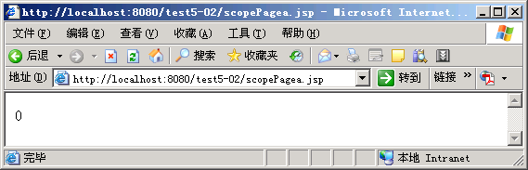
页面Bean
案例名称：页面Bean
程序名称：scopePagea.jsp
<jsp:useBean id="st" class="std.FormBean"/>
<jsp:setProperty name="st" property="id" value="999"/>
<jsp:forward page="scopePageb.jsp"/>
案例名称：页面Bean
程序名称：scopePageb.jsp
<jsp:useBean id="st" class="std.FormBean"/>
<jsp:getProperty name="st" property="id"/><br>

Slide 33
请求Bean
请求Bean即Request Bean，是在request范围内共享数据的Bean。修改前面的例子，如下：
案例名称：请求Bean
程序名称：scopeRequesta.jsp
<jsp:useBean id="st" class="std.FormBean" scope="request"/>
<jsp:setProperty name="st" property="id" value="999"/>
<jsp:forward page="scopeRequestb.jsp"/>
案例名称：请求Bean
程序名称：scopeRequestb.jsp
<jsp:useBean id="st" class="std.FormBean" scope="request"/>
<jsp:getProperty name="st" property="id"/>

Slide 34
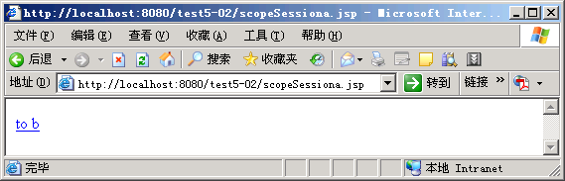

会话Bean
案例名称：会话Bean
程序名称：scopeSessiona.jsp
<jsp:useBean id="st" class="std.FormBean" scope="session"/>
<jsp:setProperty name="st" property="id" value="999"/>
<a href="scopeSessionb.jsp">to b</a>
案例名称：会话Bean
程序名称：scopeSessionb.jsp
<jsp:useBean id="st" class="std.FormBean" scope="session"/>
<jsp:getProperty name="st" property="id"/>

Slide 35
应用程序Bean
应用程序Bean的作用范围比会话Bean要广。它们可以用来帮助应用程序的所有用户维持状态。与会话Bean相比，使用它们的机会少一些，但是，如果需要减少内存的消耗或提升显示的效果，使用该应用程序bean是非常有用的，特别是当许多用户需要存取资料而这些资料的获取成本相对较高时。
应用程序Bean即Application Bean，在application 范围内共享数据。它的范围是最大的。两个文件没有发生请求关系，也不是连在一起的页面，但它们之间可以共享数据。因为application范围是整个应用程序中的所有文件。

Slide 36
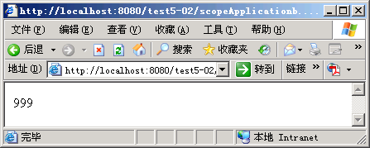
案例名称：应用程序Bean
程序名称：scopeApplicationa.jsp
<jsp:useBean id="st" class="std.FormBean" scope="application"/>
<jsp:setProperty name="st" property="id" value="999"/>
案例名称：应用程序Bean
程序名称：scopeApplicationb.jsp
<jsp:useBean id="st" class="std.FormBean" scope="application"/>
<jsp:getProperty name="st" property="id"/>

Slide 37
小结
本章需要理解组件技术的概念。掌握JavaBean的特点以及如使用JavaBean。掌握JavaBean属性的定义以及调用方法。掌握常用的几种Bean的原理以及实现方法：表单Bean，页面Bean，请求Bean，会话Bean以及应用程序Bean。

Slide 38
本章习题
5-1 什么是组件？使用组件有什么优点？
5-2 编写JavaBean的时候，要注意哪些？
5-3. 简述常用的几种Bean的用法。

